Slide 1
Государственное дошкольное образовательное учреждение
детский сад №14 компенсирующего вида
Пушкинского района Санкт-Петербурга
Педагогические технологии в работе с педагогами
Педагогический совет
«Решаем проблему. Педагогическое руководство сюжетно – ролевой игрой? Педагогическое сопровождение игровой деятельности дошкольников?»
(использование технологии творческой мастерской, ИКТ)
Старший воспитатель Лобатова В.Е.
СПб –Пушкин, 2012 г.

Slide 2
Цель:
направить педагогов на переход от стратегии педагогического руководства сюжетно – ролевой игрой к стратегии ее педагогического сопровождения.
Задачи:
1. Актуализировать и пополнить знания педагогов о педагогическом сопровождении игровой деятельности дошкольников.
2. Оказание профессиональной помощи друг другу, совместное решение задач развития сюжетно – ролевой игры .
3.Проектирование и организация игровой деятельности детей с применением современных педагогических технологий.

Slide 3
Подготовка к педсовету:
Тематический контроль «Наличие условий для эффективного развертывания сюжетно – ролевой игры дошкольников в ДОУ»;
Открытый просмотр сюжетно – ролевой игры в старшей группе;
Подгрупповые консультации для педагогов, выступающих на педсовете;
Выставка методической литературы по теме;
Задание для педагогов групп – подготовить презентацию проекта развития сюжетно – ролевой игры (по выбору);

Slide 4
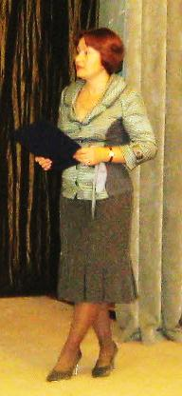
Ход педсовета:
Выполнение решений предыдущего педсовета.
Анализ итогов тематического контроля.
3. «Что такое детская игра?» (заведующая ДОУ).
4.«Как изменился мир игры современного дошкольника?» (ст. воспитатель Лобатова В.Е.):
«..у дошкольников XXIв. появились новые игровые роли: Бэтмен, полицейские…Новым становится факт предпочтения ролей мультфильмов и фильмов (в основном зарубежных). Социальные и семейные роли все менее интересны…Изменилась игровая субкультура дошкольников..»

Slide 5
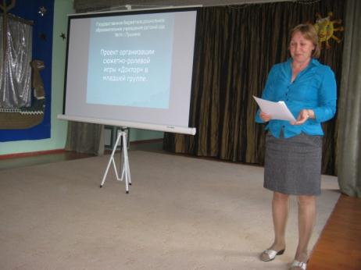
5. «О современных подходах к организации творческих игр дошкольников» (выступление воспитателя Барчуковой И.Ф.):
«…требует гибкой тактики руководства, где позиция педагога постоянно меняется:
Педагог – партнер, носитель игровых умений и умений организованного общения в игре;
Педагог – координатор игровых замыслов и общения детей;
Педагог – наблюдатель за
играми детей и консультант в
случае возникших затруднений…».

Slide 6
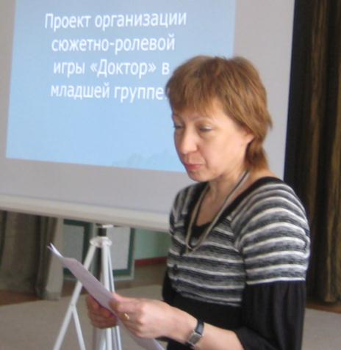
6. «Педагогическое сопровождение игровой деятельности дошкольников»(воспитатель Козлова В.Р.):
«..предполагает:
Регулярную диагностику игровой деятельности и учет ее результатов при взаимодействии с детьми в игре.
Наличие игровой позиции, сочетающей прямые и косвенные способы взаимодействия.
Поэтапное изменение тактики
педагога.
4.Отбор содержания игр на основе
интересов современных дошкольников.
5.Ориентация педагога на
индивидуальные творческие
проявления детей в игре,
их дальнейшее развитие.
6.Создание современной предметно –
игровой среды…»
Notes:
«

Slide 7
7. Педагогические технологии организации с – р игры
А) Творческая мастерская - тема «Гипермаркет»
Система действий ведущего мастерской и участников
Технологические этапы | Действия ведущего | Действия участников
1. Индукция - создание эмоционального настроя, включение чувств педагогов, создание личного отношения к предмету обсуждения | - Какие ассоциации у Вас вызывает гипермаркет ? | Записывают возникшие ассоциации.

Slide 8
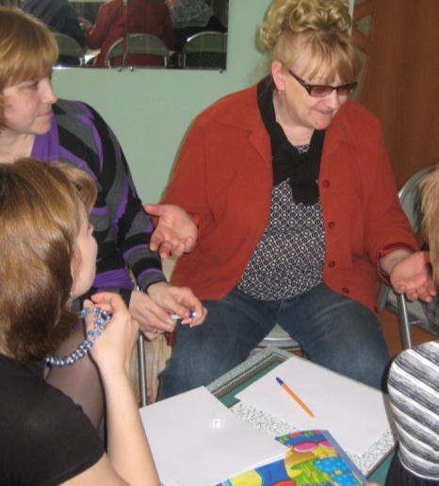
Технологические этапы | Действия ведущего | Действия участников
2. Самоконструкция - индивидуальное создание гипотезы, решения. | Предлагает педагогам представить себя директором гипермаркета, которому необходимо предложить детям вариант развития с-р игры (…повысить прибыль от…решить какую – либо проблему…) | Записывают свои мысли, возникшие идеи, гипотезы.

Slide 9
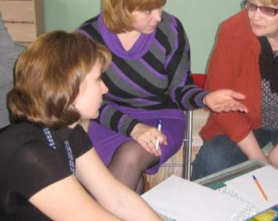
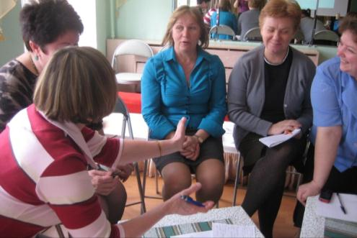
Технологические этапы | Действия ведущего | Действия участников
3. Социоконструкция работа педагогов в группах по построению этих элементов. | Организует работу 2-х подгрупп: «Обсудите, кто будет продумывать варианты проблемно – игровых ситуаций, а кто их представлять». | Работа подгрупп.
4. Социализация - выступление педагога в группе (сопоставление, оценка, коррекция ) | Организует работу в группах. Предлагает педагогам- придумать проблемно – игровые ситуации развития с – р игры и представить их. | Работают в группах.

Slide 10
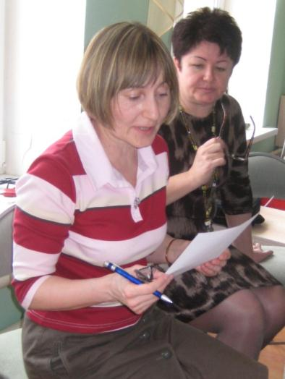
Технологические этапы | Действия ведущего | Действия участников
5. Афиширование – представление работ педагогов. | Организует обсуждение полученных в групповой работе результатов. - Дает необходимые пояснения по ходу представления группами результатов выполнения задания. | Представляют результаты работы групп: задают вопросы друг другу по поводу оригинальности проблемно – игровых ситуаций.

Slide 11
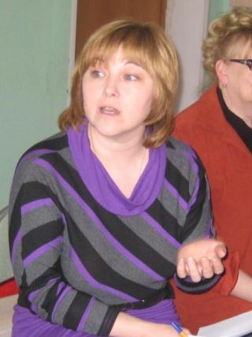
Технологические этапы | Действия ведущего | Действия участников
6. «Разрыв» - внутренне осознание участником Мастерской неполноты или несоответствия своего прежнего знания новому. | Фиксирует внимание педагогов на традиционности их представлений о тематике и организации с – р игр. | Осознают традиционность своих представлений о вариантах развития и тематике с- р игр. Вносят изменения в свои разработки.
7. «Рефлексия» | Инициирует и активизирует рефлексию педагогов по поводу индивидуальной и совместной деятельности. Предлагает проанализировать что получилось. | Осуществляют рефлексию.

Slide 12
Разработанные проблемно – игровые ситуации
1 подгруппа
«Потерялся ребенок»
Цель: раскрыть детям особенности работы справочной службы гипермаркета.
Начало взаимодействия: «У меня потерялся ребенок! Помогите! Здесь так много народа, я его нигде не вижу…Что мне делать?»
Дети предлагают варианты выхода из ситуации.
- Давайте обратимся в справочную службу. Выбираются работники справочной службы. Проводится игра.

Slide 13
2 подгруппа
Аукцион «Лучшие конфеты года».
Цель: раскрыть особенности продажи товаров на аукционе.
Начало взаимодействия: на столе лежат лоты – коробки с «конфетами», оформленные детьми под номерами.
- В гипермаркет привезли редкие, но самые вкусные конфеты. Но к сожалению на всех покупателей их не хватит. Как сделать, чтобы покупателям было не обидно, что им не досталось конфет. А магазин бы смог продать их по высокой цене? (Варианты детей).
Выбирается аукционист. Участникам аукциона раздаются жетоны….

Slide 14
Б) «Домашнее» задание:
Презентация проекта развития сюжетно – ролевой
игры
«Доктор»
в младшей группе

Slide 15
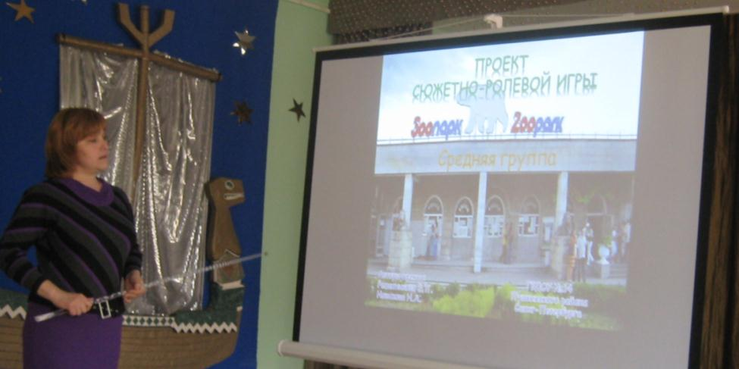
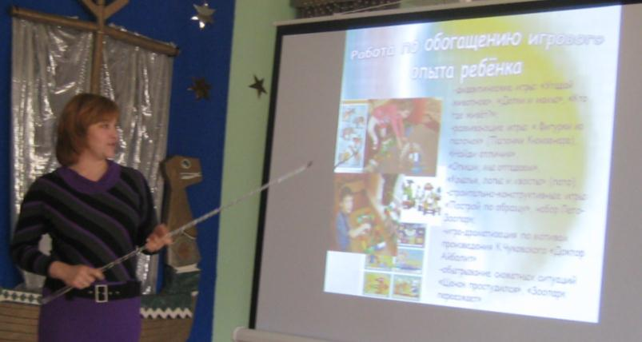
Презентация проекта
развития сюжетно – ролевой игры
«Зоопарк»
в
средней
группе

Slide 16
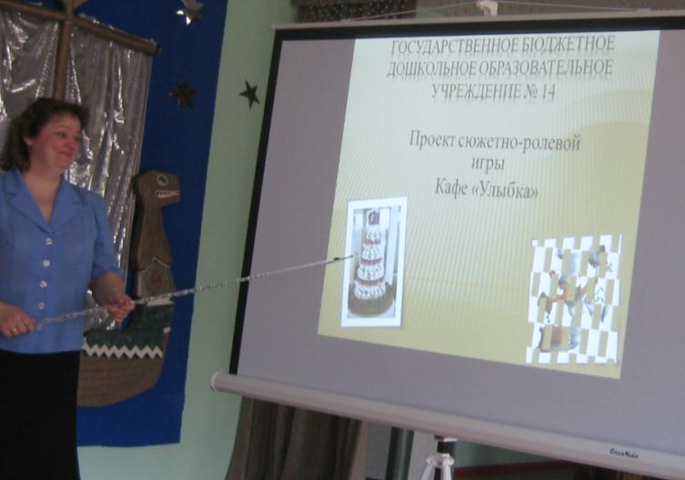
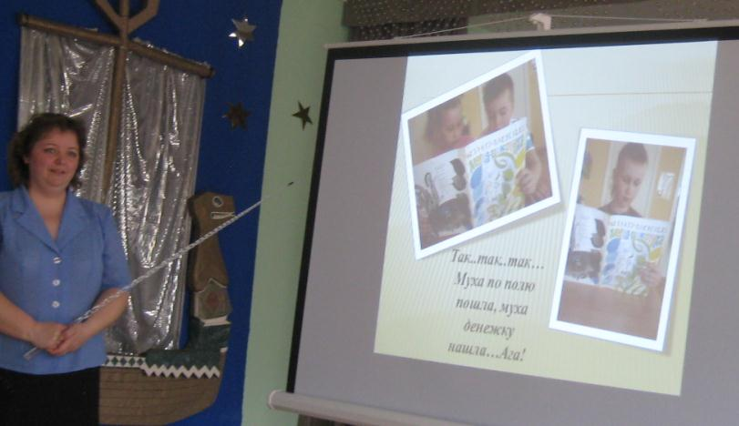
Презентация проекта
развития сюжетно – ролевой игры
Кафе «Улыбка»
в
подготовительной группе

Slide 17
В) Творческая мастерская
(продуктивное взаимодействие в сюжетно – ролевой игре)
Система действий ведущего мастерской и участников
Технологические этапы | Действия ведущего | Действия участников
1. Индукция - создание эмоционального настроя, включение чувств педагогов, создание личного отношения к предмету обсуждения | - Какие ассоциации у Вас вызывает сюжетно – ролевая игра «Поликлиника» ? | Записывают возникшие ассоциации.

Slide 18
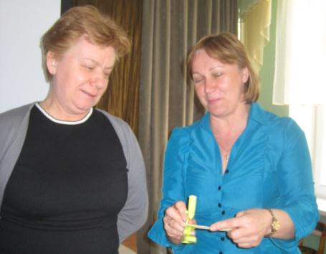
Технологические этапы | Действия ведущего | Действия участников
2. Самоконструкция - индивидуальное создание гипотезы, решения. | Предлагает педагогам продумать ситуацию: «Дети играют в с-р игру «Поликлиника». Изо дня в день совершают одни и те же действия, говорят одни и те же диалоги. | Записывают свои мысли, возникшие идеи, гипотезы.
3. Социоконструкция работа педагогов в группах по построению этих элементов. | Организует работу 2-х подгрупп: «Обсудите придуманные ситуации, выберите одну, как ее можно разыграть.» | Работа подгрупп.

Slide 19
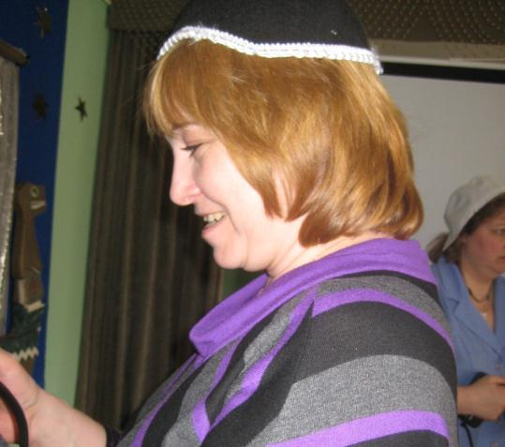
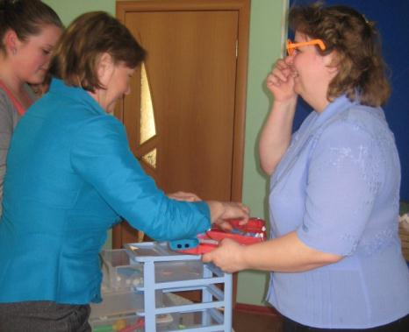
Технологические этапы | Действия ведущего | Действия участников
4. Социализация - выступление педагога в группе (сопоставление, оценка, коррекция ) | Организует работу в группах. Предлагает педагогам- придумать проблемно – игровые ситуации развития с – р игры и представить их. | Работают в группах.

Slide 20
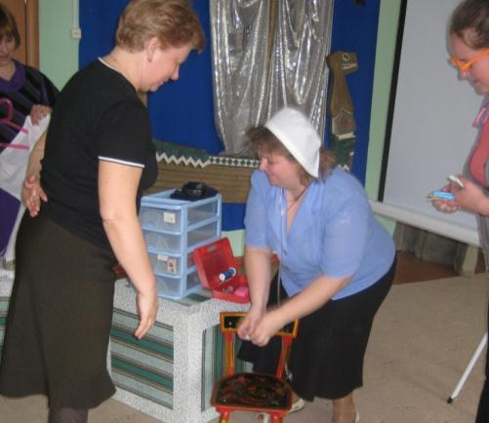
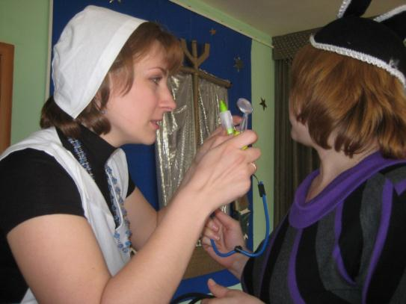
Технологические этапы | Действия ведущего | Действия участников
5. Афиширование – представление работ педагогов. | Организует обсуждение полученных в групповой работе результатов. - Дает необходимые пояснения по ходу представления группами результатов выполнения задания. | Представляют результаты работы групп: задают вопросы друг другу по поводу оригинальности проблемно – игровых ситуаций.

Slide 21
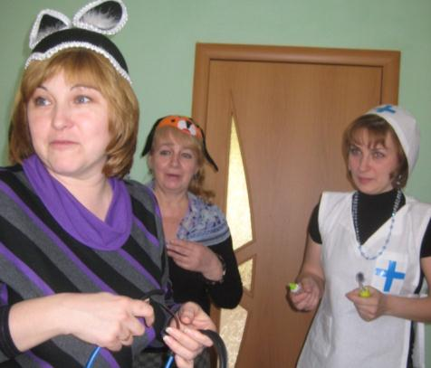
Технологические этапы | Действия ведущего | Действия участников
6. «Разрыв» - внутренне осознание участником Мастерской неполноты или несоответствия своего прежнего знания новому. | Фиксирует внимание педагогов на традиционности их представлений о тематике и организации с – р игр. | Осознают традиционность своих представлений о вариантах развития и тематике с- р игр. Вносят изменения в свои разработки.
7. «Рефлексия» | Инициирует и активизирует рефлексию педагогов по поводу индивидуальной и совместной деятельности. Предлагает проанализировать что получилось. | Осуществляют рефлексию.

Slide 22
Решение:
Ежедневная реализация природной потребности ребенка в игре за счет не сокращения времени, отведенного планом на игру, в пользу других видов деятельности;
Прописать в плане:
Гибкую тактику выбора педагогического взаимодействия с детьми, в соответствии с возрастом и уровнем развития игровых умений ;
Использование конкретных современных педагогических технологий организации игровой деятельности детей;
Обогащение тематики и содержания сюжетно – ролевых игр за счет ознакомления с современной социальной действительностью. Срок: сентябрь, октябрь 2012г.
Подготовиться к смотру – конкурсу уголков современных сюжетно – ролевых игр в группах. Срок: июнь 2012 г.
Разработать рекомендации для родителей по развитию игровой деятельности детей с использованием ИКТ.
Срок: сентябрь, октябрь 2012 г.

